Slide 1
Laboratorio 8: “Amplificadores com o FET”
Dr. José A. Chaljub Duarte

Slide 2
2n5484

Slide 3
2n5484

Slide 4
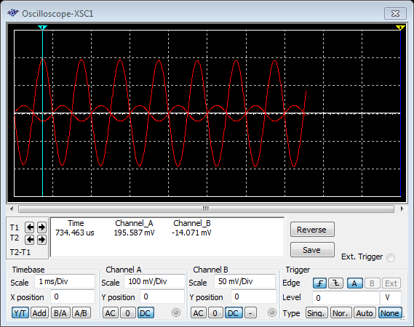
Exercicio 1: Determine Vo. Suponha gm=3.2mA/V e rd=10KΩ. Justifique

Slide 5
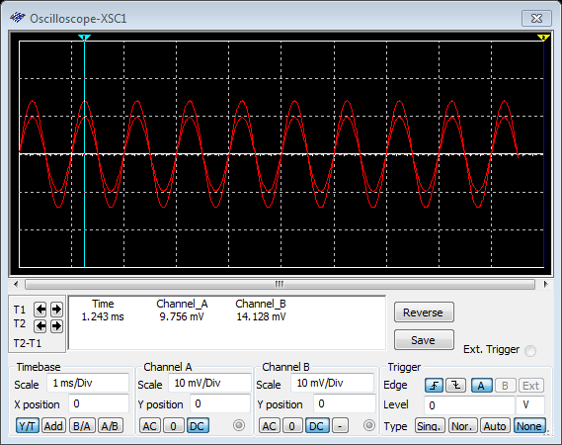
Exercicio 2: Determine Vo. Suponha gm=3mA/V e rd=10KΩ. Justifique

Slide 6
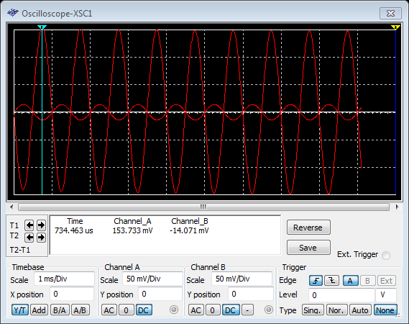
Exercicio 3: Determine Vo. Suponha gm=3.7mA/V e rd>>100KΩ. Justifique

Slide 7

Exercicio 4: Determine Vo. Suponha gm=3.7mA/V e rd>>100KΩ. Justifique

Slide 8
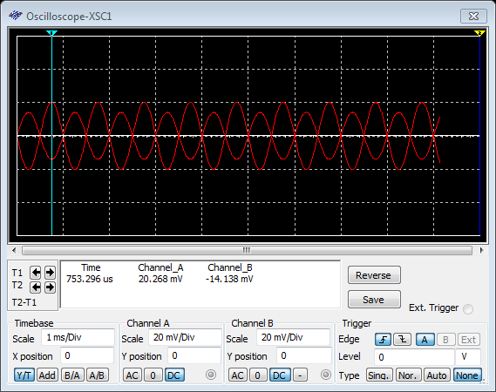
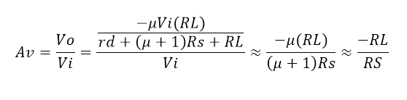
Exercicio 5: Determine Vo. Suponha gm=3.7mA/V e rd>>100KΩ. Justifique

